Slide 1
ГОРОДА -ГЕРОИ

Slide 2
Звание город-герой — высшая степень отличия СССР. Присвоено 13 городам после Великой Отечественной войны 1941 – 1945 г. Кроме того одной крепости присвоено звание крепость-герой. В настоящее время, 4 из них находятся на территории Украины, 2 (включая крепость-герой) на территории Беларуси, остальные в России.

Slide 3
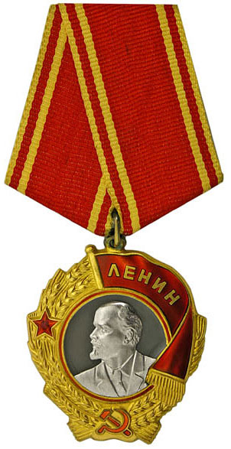
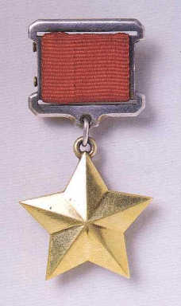
В Положении о звании говорится:
Высшая степень отличия – звание «город-герой» присваивается городам Советского Союза, трудящиеся которых проявили массовый героизм и мужество в защите Родины в Великой Отечественной войне 1941-1945 гг.
Городу, удостоенному высшей степени отличия – звания «город-герой»:
а) вручаются высшая награда СССР – орден Ленина и медаль «Золотая Звезда»;
б) выдается Грамота Президиума Верховного Совета СССР.
На знамени города, удостоенного высшей степени отличия – звания «город-герой», изображаются орден Ленина и медаль «Золотая Звезда».
В городе, удостоенном высшей степени отличия – звания «город-герой», устанавливается обелиск с изображением ордена Ленина, медали «Золотая Звезда» и текстом Указа Президиума Верховного Совета СССР.

Slide 4
ЛЕНИНГРАД (Санкт-Петербург)
1 мая 1945 года

Slide 5
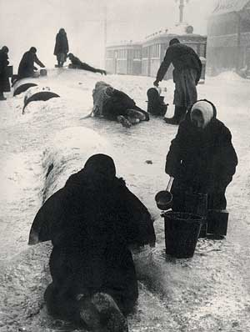
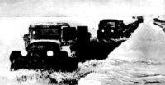
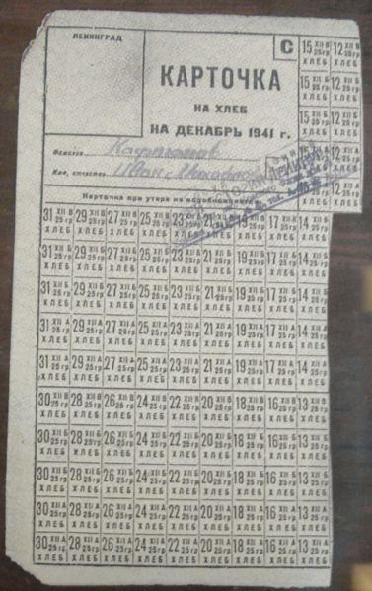
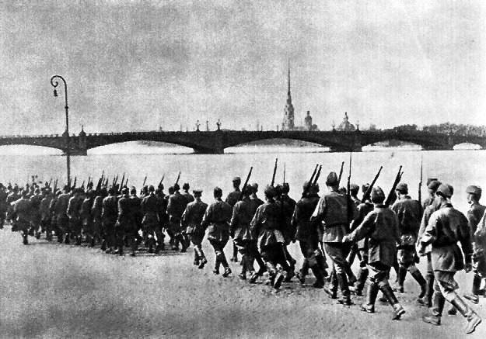
Блокада Ленинграда длилась 871 день
Зима
1941-1942.
За водой
Грузовики-полуторки
на Дороге Жизни.
Хлебная карточка
Мобилизация в Ленинграде летом 1941 года

Slide 6
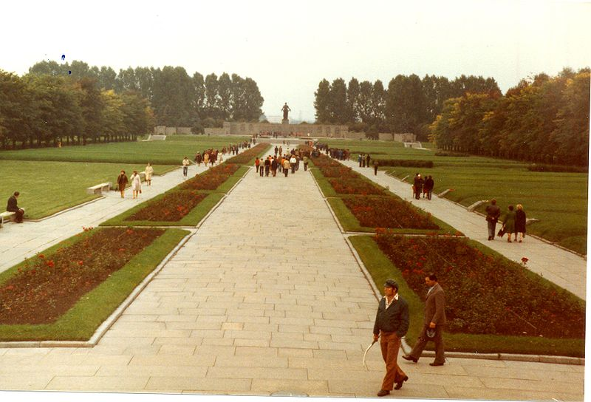
Пискарёвское мемориальное кладбище
Данные официальной статистики о жертвах блокады неоднозначны: от 650 тыс. (согласно версии первых послевоенных десятилетий) до называемой историками и демографами в последние годы ХХ века цифры в 1,5 млн. погибших от голода, холода, бомбежек и обстрелов, под развалинами домов. (Если также учесть количество убитых, попавших в плен при сражениях за Ленинград, угнанных в Германию, казненных и замученных жителей оккупированных ленинградских пригородов, то указанная цифра возрастет в 3-5 раз).

Slide 7
СТАЛИНГРАД
(Волгоград)
1 мая 1945 года

Slide 8
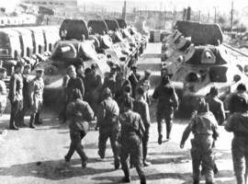
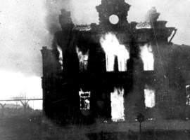
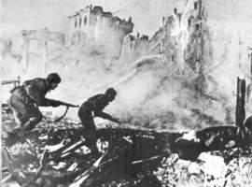
200 дней и ночей - с 17 июля 1942 года до 2 февраля 1943 года - продолжалась Сталинградская битва
Горит
Сталинградский
ж/д вокзал
Во дворе Сталинградского тракторного завода
В боях за каждый дом

Slide 9
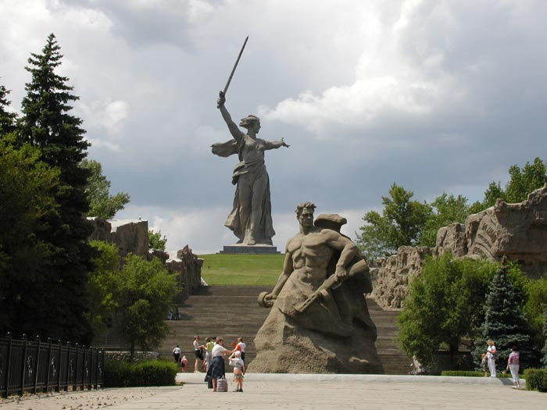
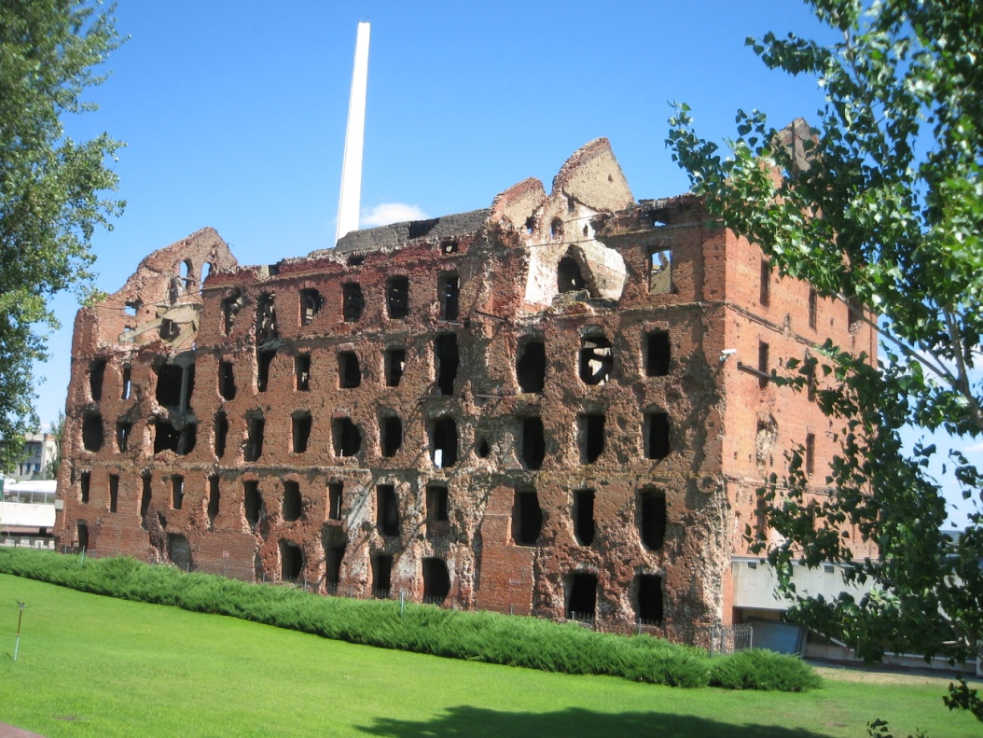
Руины мельницы
Мамаев Курган

Slide 10
СЕВАСТОПОЛЬ
1 мая 1945 года

Slide 11
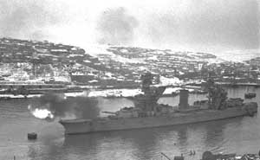
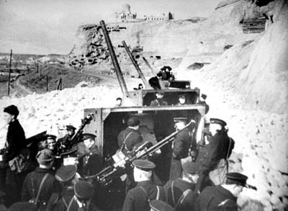
22 июня 1941 года город подвергся первой бомбардировке немецкой авиации, целью которых было минировать с воздуха бухты, блокировать флот. План был сорван зенитной и корабельной артиллерией Черноморского флота. После вторжения немецкой армии в Крым началась вторая героическая оборона города (30 октября 1941 г. — 4 июля 1942 года), продолжавшаяся 250 дней.
Героическая оборона
Севастополя 1941-1942 годов

Slide 12
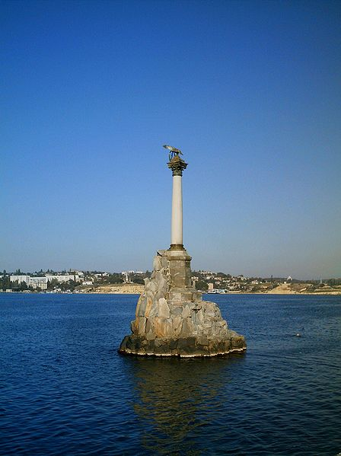
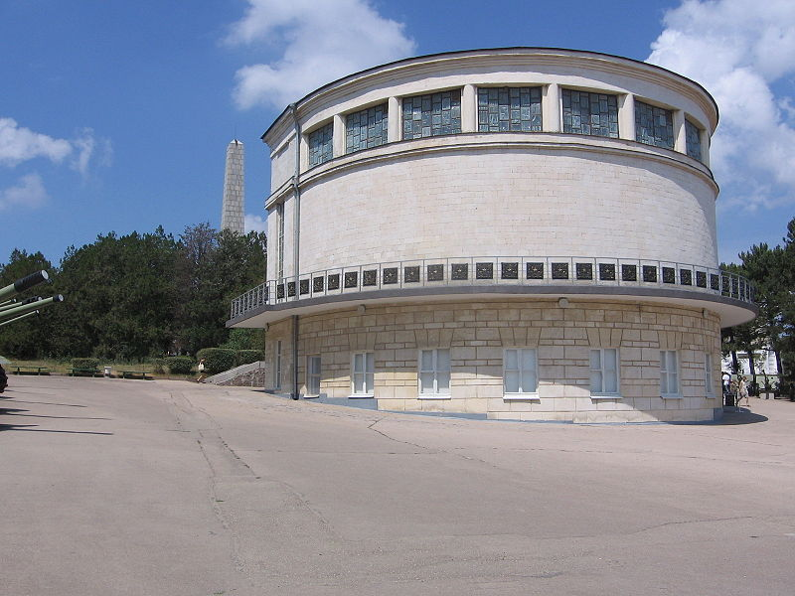
Диорама «Штурм Сапун-горы 7 мая 1944 года»
Памятник
затонувших кораблей

Slide 13
ОДЕССА
1 мая 1945 года

Slide 14
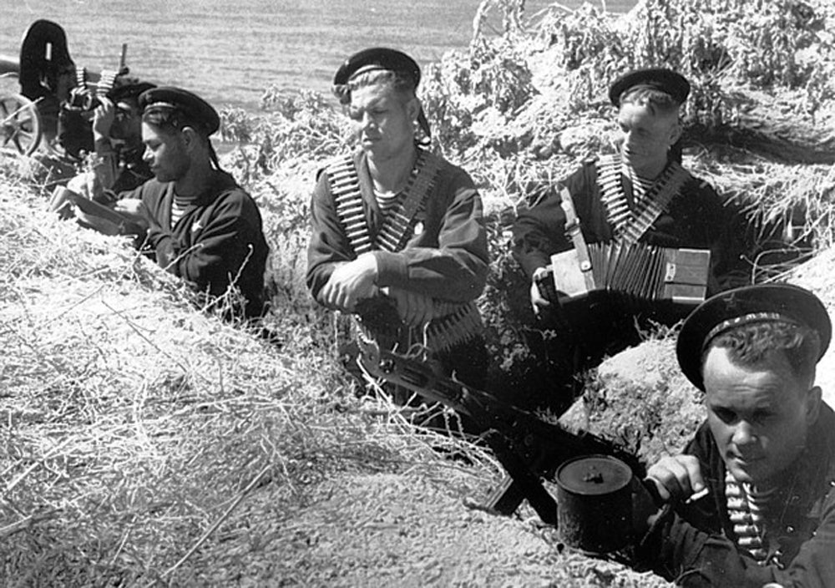
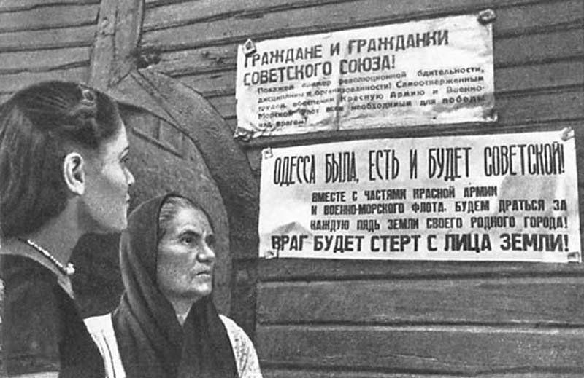
Во время Великой Отечественной войны оборонительный район сражался с превосходящими силами противника 73 дня, с 5 августа по 16 октября 1941 г. 8 августа в городе было объявлено осадное положение. С 13 августа Одесса была полностью блокирована с суши. Несмотря на сухопутную блокаду и численное превосходство, врагу не удалось сломить сопротивление защитников. В 1941—1944 г. Одесса была оккупирована румынскими войсками. В начале 1944 г. Одесса была занята немецкими войсками. 10 апреля 1944 года город был освобождён.
Оборона Одессы

Slide 15
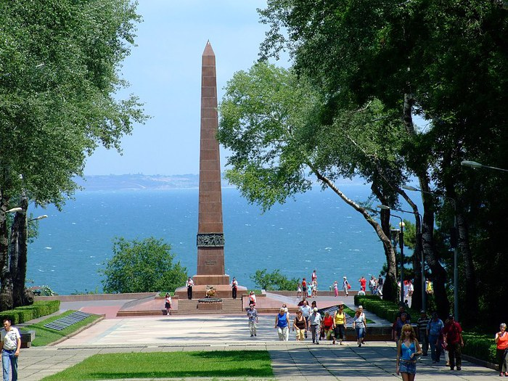
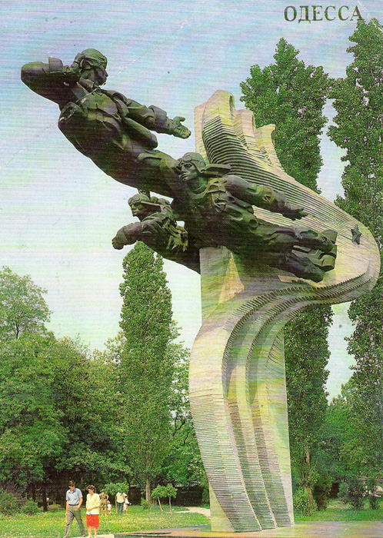
Памятник лётчикам-героям 69-го истребительного авиаполка
Памятник-стела
«Неизвестному матросу»

Slide 16
КИЕВ
8 мая 1965 года

Slide 17
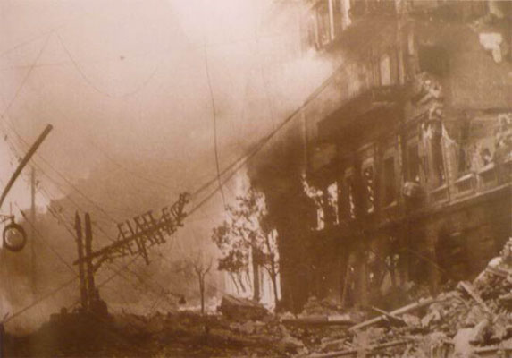
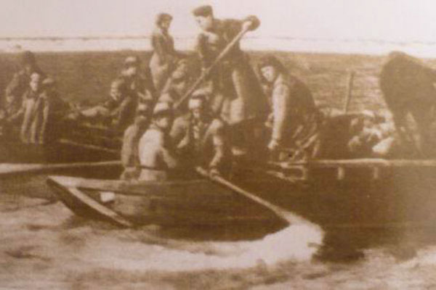
В первый день Великой Отечественной войны немецко-фашистская авиация нанесла воздушный удар по Киеву. 6 июля 1941 года был создан штаб обороны города. Началась 72-дневная героическая оборона. На защиту города встали не только войска, но и его жители. 19 сентября по приказу Ставки Верховного Главнокомандования Киев был оставлен советскими войсками. Гитлеровцы установили в Киеве жестокий оккупационный режим: уничтожили свыше 200 тысяч советских граждан, 100 тысяч угнали на принудительные работы в Германию. 6 ноября 1943 г. советские войска освободили столицу Украины.
Форсирование Днепра
Октябрь 1943 г.
Крещатик в огне.

Slide 18
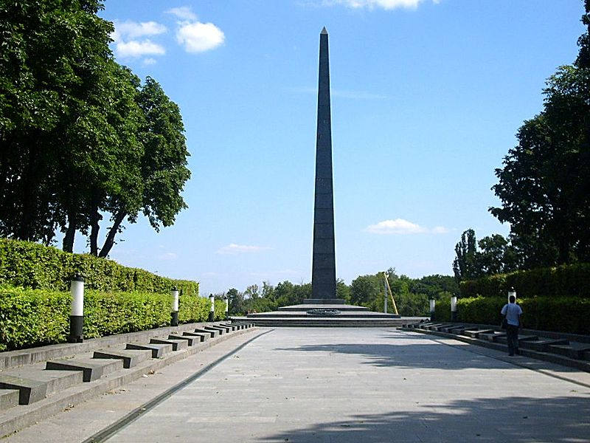
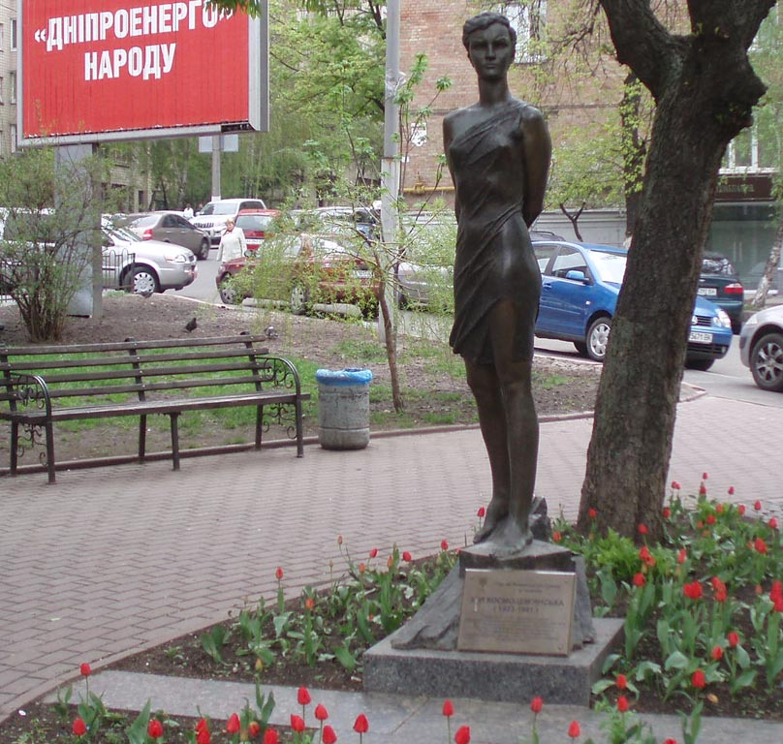
Памятник
Зое Космодемьянской
Памятник неизвестному солдату

Slide 19
МОСКВА
8 мая 1965 года

Slide 20
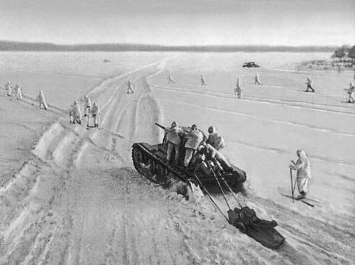
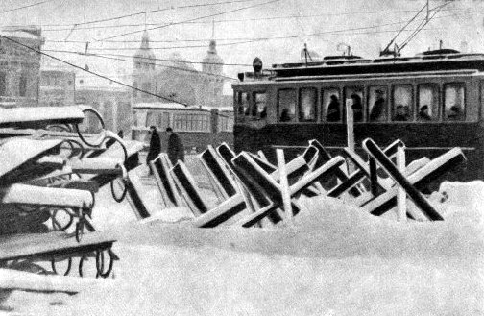
Московская битва (30 сентября 1941 — 20 апреля 1942). В ходе сражения немецкие войска потерпели ощутимое поражение. В результате контрнаступления и общего наступления они были отброшены на 100—250 км.
Белорусский вокзал. Противотанковые сооружения на улицах Москвы
Советские солдаты - лыжники в снегах Подмосковья

Slide 21
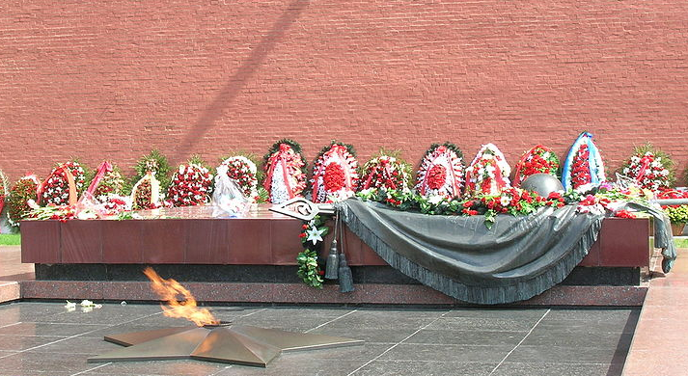
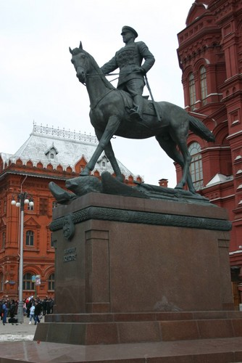
Могила Неизвестного Солдата в Москве
Памятник Г.К. Жукову

Slide 22
БРЕСТСКАЯ КРЕПОСТЬ
8 мая 1965 года

Slide 23
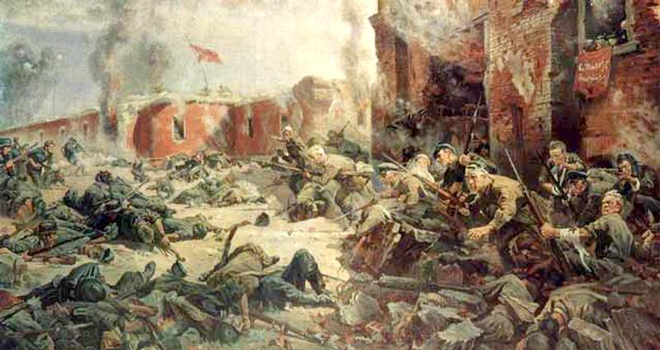
22 июня в 3:15 по крепости был открыт ураганный артиллерийский огонь, заставший гарнизон врасплох. В результате были уничтожены склады, водопровод, прервана связь, нанесены крупные потери гарнизону. В 3:45 начался штурм. Неожиданность атаки привела к тому, что единого скоординированного сопротивления гарнизон оказать не смог и был разбит на несколько отдельных очагов. Ежедневно защитникам крепости приходилось отбивать 7-8 атак.
Защитники Брестской крепости, картина П. Кривоногова

Slide 24
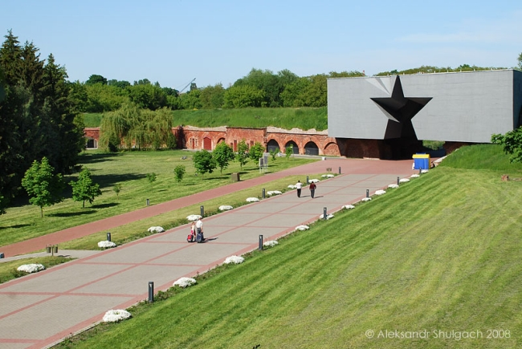
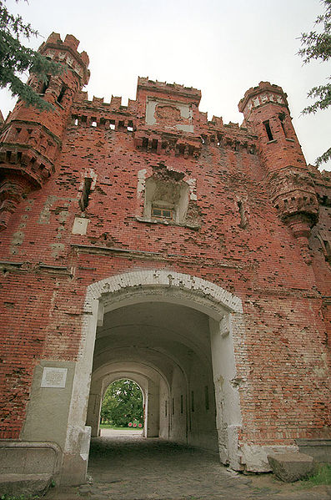
Холмские ворота
Брестская крепость

Slide 25
НОВОРОССИЙСК
14 сентября 1973 года

Slide 26
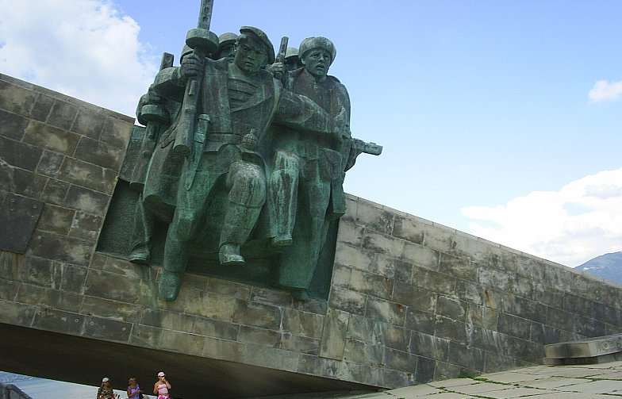
Во время Великой Отечественной войны летом 1942 года гитлеровцы предприняли решительный бросок на юг, стремясь выйти к Волге и захватить Кавказ. 225 дней длился героическая эпос Малой земли. В результате боевых действий десантной группы войск в период с 4 по 30 апреля 1943 г. было уничтожено более 20 тысяч вражеских солдат и офицеров, захвачено и уничтожено большое количество военной техники.
Фрагмент памятника десанту на МАЛОЙ ЗЕМЛЕ

Slide 27
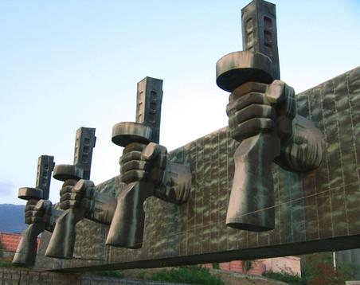
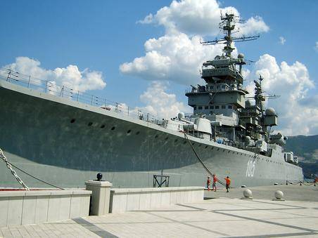
Город-герой Новороссийск

Slide 28
КЕРЧЬ
14 сентября 1973 года

Slide 29
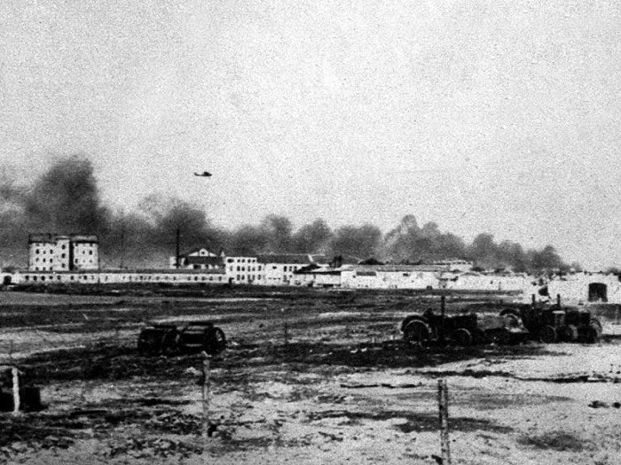
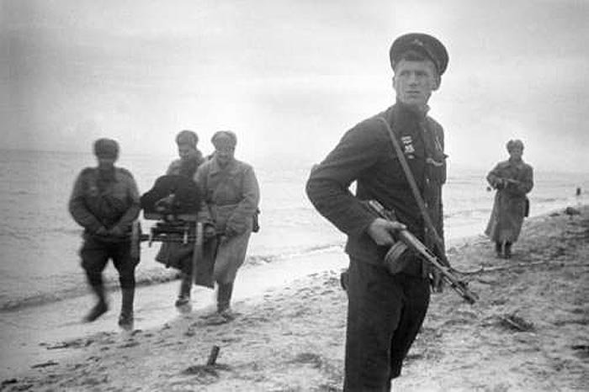
В ходе Крымской операции 1941 года Керчь стала прифронтовым городом. Со 2-й половины октября начались ежедневные налеты немецко-фашистской авиации на Керчь; в результате особенно жестокого налета 27 октября разрушены порт и ж.-д. ст. Керчь-I . В очень тяжелых условиях удалось вывезти из города 30 тыс. жителей.
Фашисты установили в Керчи жестокий оккупационный режим, проводили репрессии против населения. В Керчи работал подпольный обком ВКП(б), действовали партизанские отряды (Аджимушкайские каменоломни ).
В ходе Керченско-Феодосийской десантной операции 1941-42 гг. город был освобожден советскими войсками 30 декабря 1941 года.

Slide 30
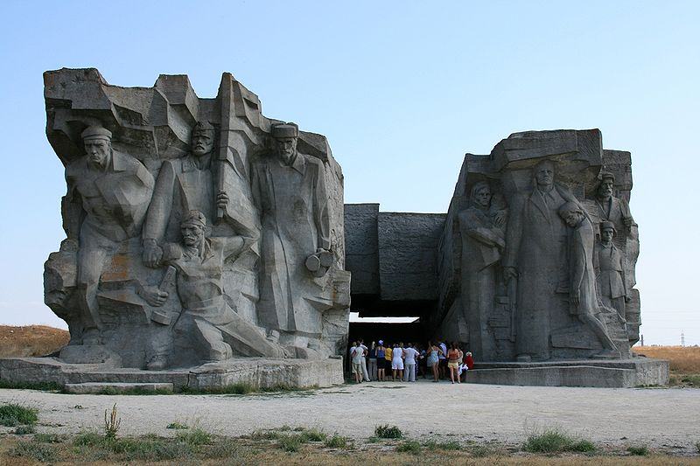
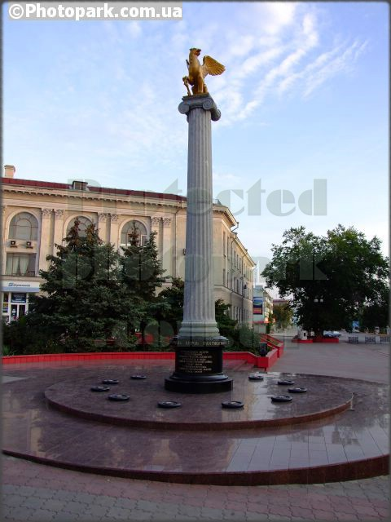
Памятный знак в честь присвоения Керчи звания Города-Героя
Композиция над музеем обороны
Аджимушкайских каменоломен

Slide 31
МИНСК
26 июня 1974 года

Slide 32
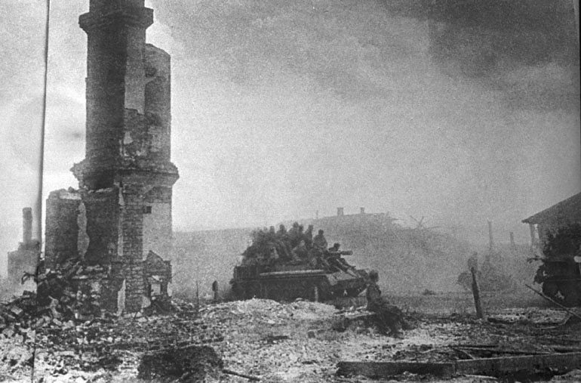
С первых дней войны город оказался в центре боевых действий на направлении главного удара немецко-фашистских войск, рвавшихся к Москве. 25 июня 1941 года фашистские войска подошли к городу. В ожесточенных боях за город враг понес значительные потери. С 28 июня Минск — в оккупации. За время войны погибло около 70 тыс. минчан. В 1941 и в 1944 годах город подвергался воздушным бомбардировкам, соответственно немецкой и советской авиацией. Неоценимый вклад в победу над фашистами внесли минские подпольщики и партизаны. В 1941-1942 гг. было создано 20 партизанских отрядов, многие из которых стали крупными бригадами.
Вид одного из разрушенных кварталов Минска после отступления фашистов

Slide 33
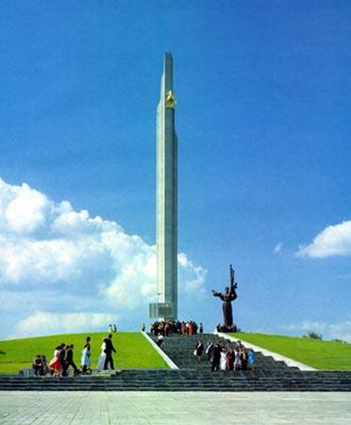
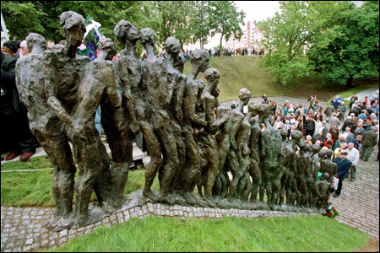
Мемориал "Яма. «Место расстрела 5000 минских евреев в 1942 г.
Монумент "Минск - город герой".

Slide 34
ТУЛА
7 декабря 1976 года

Slide 35
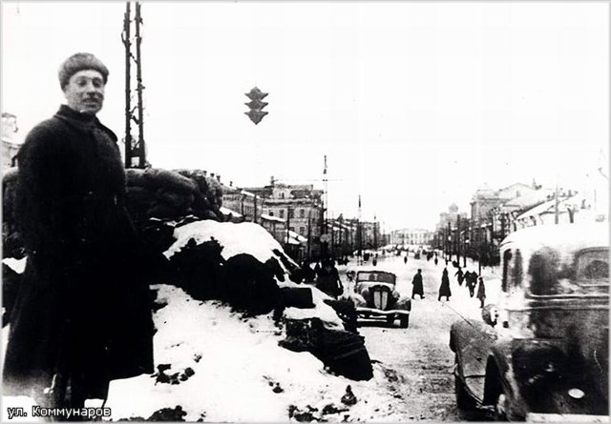
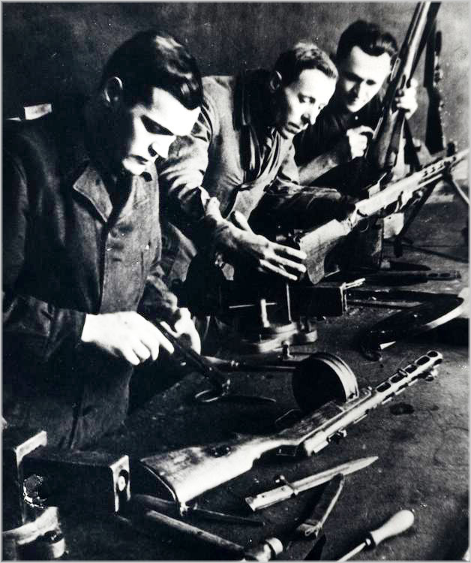
октябре—декабре 1941 года, в течение 45 дней (Тульская операция), Тула находилась почти в полном кольце осады, подвергалась артиллерийскому и миномётному обстрелу и воздушным налётам гитлеровской авиации. Под ударами Красной Армии враг отступил на юг, осада Тулы была снята.
Тула 1941 год

Slide 36
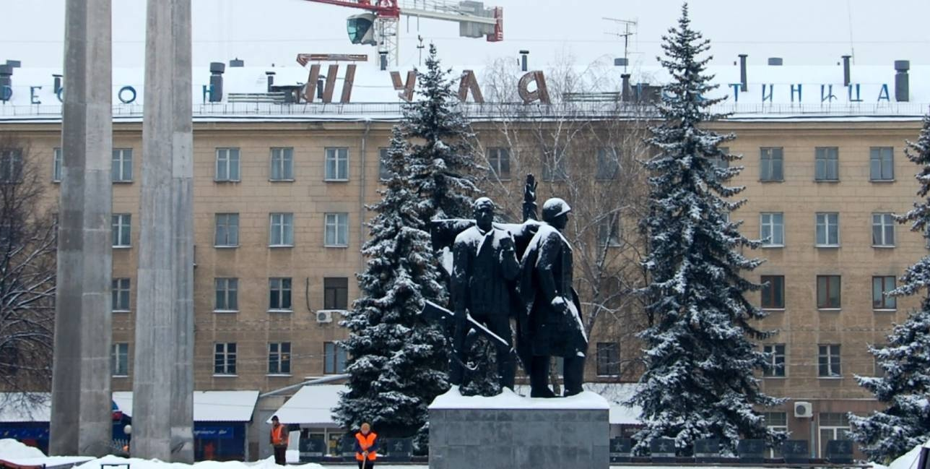
Три штыка. Памятник воинам освободителям Тулы

Slide 37
МУРМАНСК
6 мая 1985 года

Slide 38
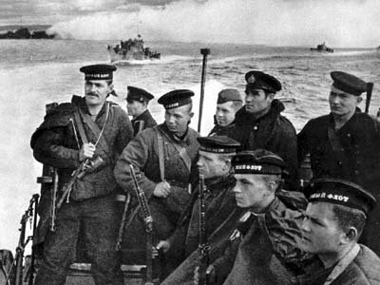
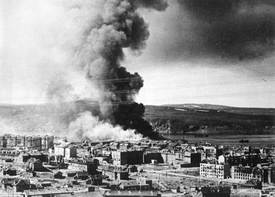
В ходе Великой Отечественной войны Мурманск неоднократно подвергался атакам с суши и с воздуха. Немецкие войска стремились захватить город. После того, как город отразил наступления, враг атаковал его с воздуха, совершая в отдельные дни до пятнадцати-восемнадцати налётов и сбросив за годы войны в общей сложности 185 тысяч бомб и совершив 792 налета. В результате бомбардировок было уничтожено три четверти построек. Наиболее тяжёлой была бомбардировка 18 июня 1942 года. 7 октября 1944 года советские войска начали в Заполярье Петсамо-Киркенесскую наступательную операцию. В результате наступательной операции крупная немецкая группировка была разгромлена менее чем за месяц.
Пожар после налёта на Мурманск, 1942 г.

Slide 39
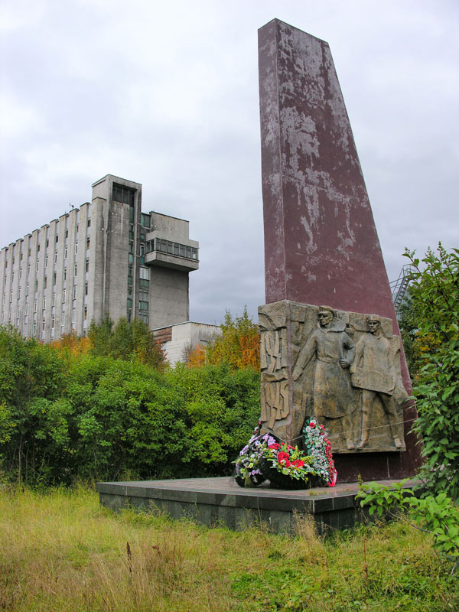
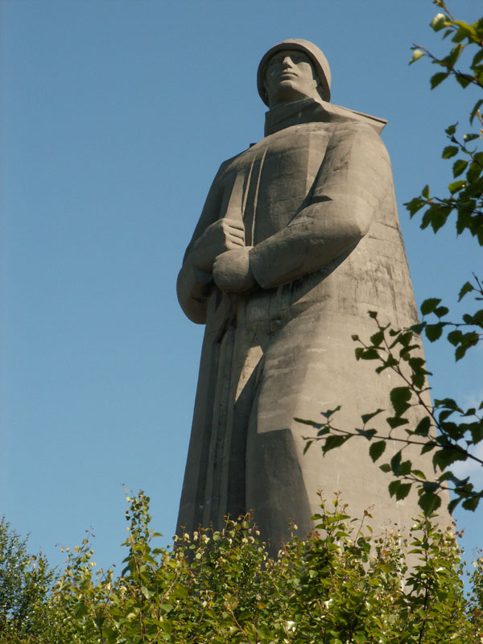
Мемориальный комплекс героическим защитникам Заполярья.
Памятник портовикам, погибшим в годы войны.

Slide 40
СМОЛЕНСК
6 мая 1985 года

Slide 41
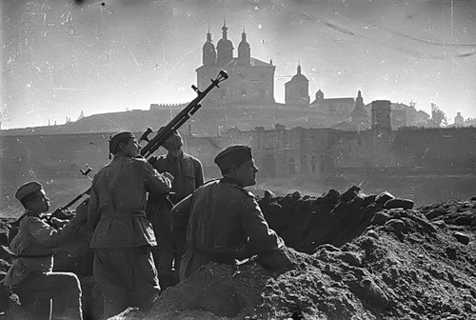
С начала Великой отечественной войны Смоленск оказался на направлении главного удара немецко-фашистских войск к Москве. 24 июня 1941 г. гитлеровская авиация совершила первый налет на город, затем они стали систематическими. В ночь на 29 июня при массированном налете на Смоленск было сброшено около 2 тысяч зажигательных и 100 крупных фугасных бомб, разрушена центральная часть города, сгорело свыше 600 жилых домов. После ожесточенных боев в ночь на 29 июля советские войска оставили город. Гитлеровцы установили в Смоленске жестокий оккупационный режим. Создали несколько концлагерей и гетто. За время оккупации Смоленска они уничтожили в городе и его окрестностях свыше 135 тысяч советских военнопленных и мирных жителей. Свыше 80 тысяч советских граждан было угнано на принудительные работы в Германию. 25 сентября 1943 г. советские войска освободили Смоленск.
Зенитный расчет старшины Ивана Михалева

Slide 42
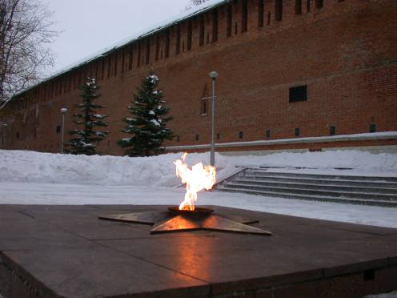

Памятник защитникам Смоленска
Смоленск. Вечный огонь.

Slide 43
СЛАВА
ГОРОДАМ-ГЕРОЯМ !

